Slide 1
ETHICAL SYSTEM OF
ISLAM
DEPARTMENT OF SOCIAL SCIENCES
RIPHAH INTERNATIONAL UNIVERSITY ISLAMABAD

Slide 2


Slide 3
STATURE OF MORALITY
"The most dearest and nearest to me amongst you are those who have good moral conduct and those who have bad moral conduct would be disliked and away from me on the day of Judgment" (Bayhiqi)

Slide 4
TYPES OF ETHICS
IKHLAQ-E-AALIA(FAZILA,HAMEEDA)
IKHLAQ-E-RAZEELA(MUZMUMA)

Slide 5
SIGNIFICANCE OF HUQUL-IBAD
HUQUL-IBAD | IKHLAQ
HUQUL-ALLAH | IBADAT

Slide 6
Principal Guidelines of Qur'aan (AnNahl:90)
Good Conduct
Equitable Justice (عَدْلِ )
Excellence in Kindness (إِحْسَانِ)
Beneficence (إِيتَاء ذِي الْقُرْبَى )
Bad Conduct
Lewdness (الْفَحْشَاء )
The prohibited (الْمُنكَرِ)
Revulsion (الْبَغْيِ)
إِنَّ اللّهَ يَأْمُرُ بِالْعَدْلِ وَالإِحْسَانِ
وَإِيتَاء ذِي الْقُرْبَى وَيَنْهَى عَنِ
الْفَحْشَاء وَالْمُنكَرِ وَالْبَغْيِ يَعِظُكُمْ
لَعَلَّكُمْ تَذَكَّرُونَ
خدا تم کو انصاف اور احسان کرنے
اور رشتہ داروں کو (خرچ سے مدد)
دینے کا حکم دیتاہے۔ اور بےحیائی
اور نامعقول کاموں سے اور سرکشی
سے منع کرتا ہے (اور) تمہیں
نصیحت کرتا ہے تاکہ تم یاد رکھو

Slide 7
٣ کیا کرنا ہے
عدل کیا ہے۔ جس کا جو حق ہے جو Right ہے وہ اسے مل جائے یہ قانون کی بنیاد ہے
احسان ۔ عدل سے آگے کا درجہ، مثلا اپنا حق چھوڑ کر دوسروں کو دینا
رشتہ داروں کی مدد ۔ یہ احسان نہیں ہے بلکہ ان کاحق ہے۔ زائد مال بطور امتحان ہے
٣ کیا نہیں کرنا ہے
فحش اور کھلی بے حیائی سے منع کیا گیا ہے، پاس پھٹکنا بھی نہیں ہے، پھنسنے کا خطرہ
منکر، وہ بات جسے فطرت بری سمجھتی ہو، جیسے جھوٹ، چوری وغیرہ سے منع کیا گیا ہے
البغی ۔ یعنی اللہ کے حدود کو پار کرجانا

Slide 8
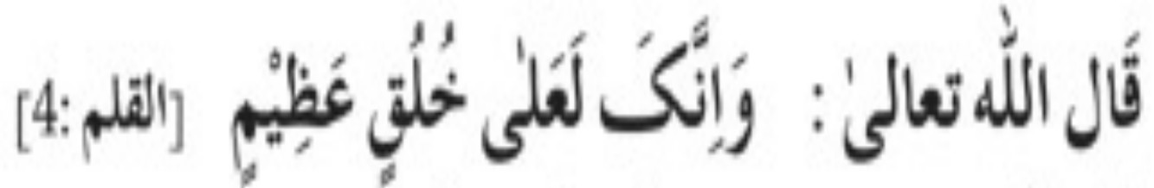

Allah The Exalted says: And verily, you (O Muhammad saw) are on an exalted (standard of) character.

Slide 9
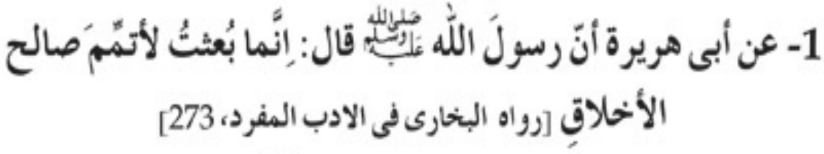
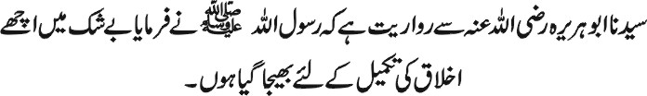

Slide 10
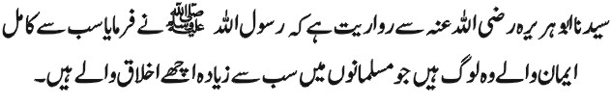

Slide 11
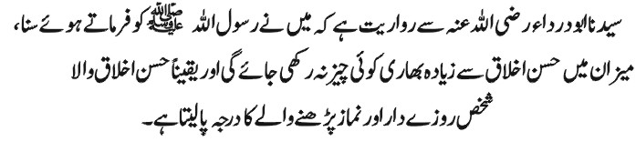

Slide 12
THE PILLARS OF ISLAM & MORAL CONDUCT
Eemaan
Good moral conduct is outcome
Forbids lewdness & bad conducts
Teaches compassion and sympathy
Drives towards Taqwa and sympathy
Guides towards moral upbringing
Salaat
Zakaat
Sawm
Hajj

Slide 13





MORAL CONDUCT AND FAITH

Slide 14







Slide 15
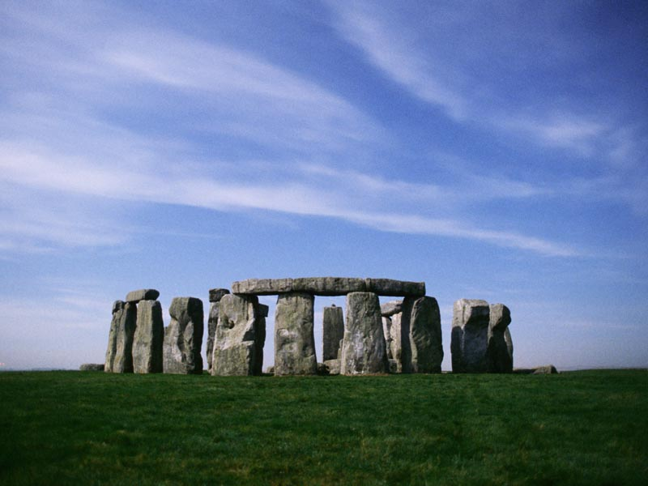
THE CAUSE AND REMEDY OF BAD CONDUCT
DECEIT
LOVE OF WEALTH
SELF-CONCIET
Backbiting
Breaking promise
Skepticism
Tattling
Duplicity
False oath
Remedy: Sawm
Greed & covetousness
Stealing
Usurping
Cheating
Embezzlement
Overstatement
Remedy: Zakaat
Jealousy
Pride
Vanity
Boastfulness
Rashness
Oppression
Maliciousness
Remedy: Salaat

Slide 16
Four Milestones for Success of Nations
Commitment
for
Reform
اصلاح،
معروف و منكر
Aal-e-Imran 110):
Establishment
of
Just
System
قيام عدل
Saff: 9
Good
Character
(صالحيت)
Asr;103/1-3
Beneficial
deeds
نافعيت
Raad;17
وَالْعَصْرِ (1) إِنَّ الْإِنسَانَ لَفِي خُسْرٍ (2) إِلَّا الَّذِينَ آمَنُوا وَعَمِلُوا الصَّالِحَاتِ وَتَوَاصَوْا بِالْحَقِّ وَتَوَاصَوْا بِالصَّبْرِ
(Asr 1-3)
وَأَمَّا مَا يَنفَعُ النَّاسَ فَيَمْكُثُ فِي الأَرْضِ
(Raad 17)
كُنتُمْ خَيْرَ أُمَّةٍ أُخْرِجَتْ لِلنَّاسِ تَأْمُرُونَ بِالْمَعْرُوفِ وَتَنْهَوْنَ عَنِ الْمُنكَرِ وَتُؤْمِنُونَ بِاللّهِ وَلَوْ آمَنَ أَهْلُ الْكِتَابِ لَكَانَ خَيْرًا لَّهُم مِّنْهُمُ الْمُؤْمِنُونَ وَأَكْثَرُهُمُ الْفَاسِقُونَ
هُوَ الَّذِي أَرْسَلَ رَسُولَهُ بِالْهُدَى وَدِينِ الْحَقِّ لِيُظْهِرَهُ عَلَى الدِّينِ كُلِّهِ وَلَوْ كَرِهَ الْمُشْرِكُونَ
(Saf 9)

Slide 17
Evolution of Ethical Values
Ethical Norms
and values
Social Habits
and Behavior
Local Customs
and Traditions

Slide 18
The Islamic Paradigm
Divine Guidance
& Wahi
Universal Values
Social Customs
and Behavior

Slide 19

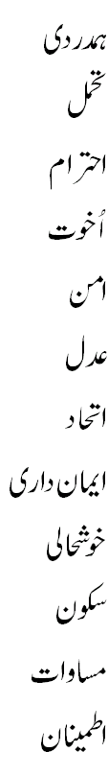

Justice
Satisfaction
Equity
Harmony
Outcome of Good Conduct
Sympathy
Prosperity
Tolerance
Unity
Respect
Brotherhood
Peace
Honesty

Slide 20
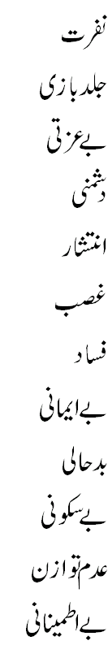
Dissatisfaction
Inequity
Apathy
Disharmony
Impact of
Bad
Conducts
Intolerance
Scarcity
Disrespect
Dishonesty
Enmity
Chaos
Hostility
Antagonism

Slide 21
Jazakum Allah Khayran
May Allah Increase
Our Knowledge
Ameen

